Slide 1



Der Spezialist zum Gewindefräsen

Slide 2
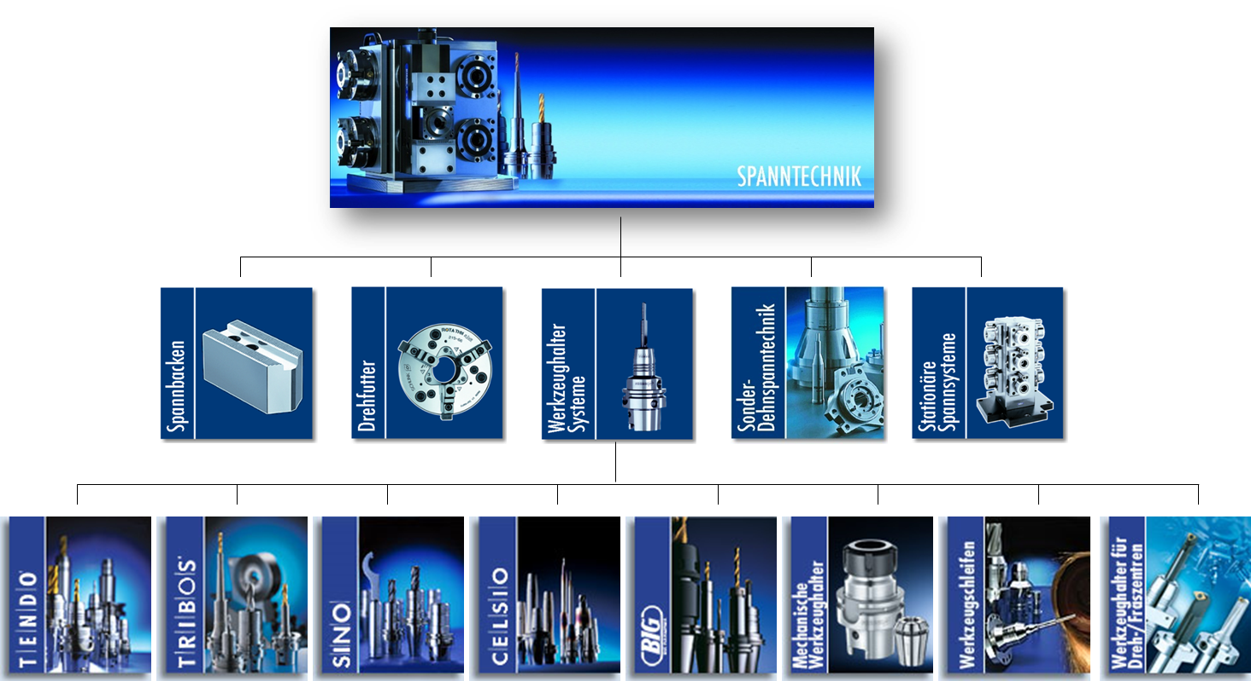
Werkzeughaltersysteme - Produktübersicht

Slide 3

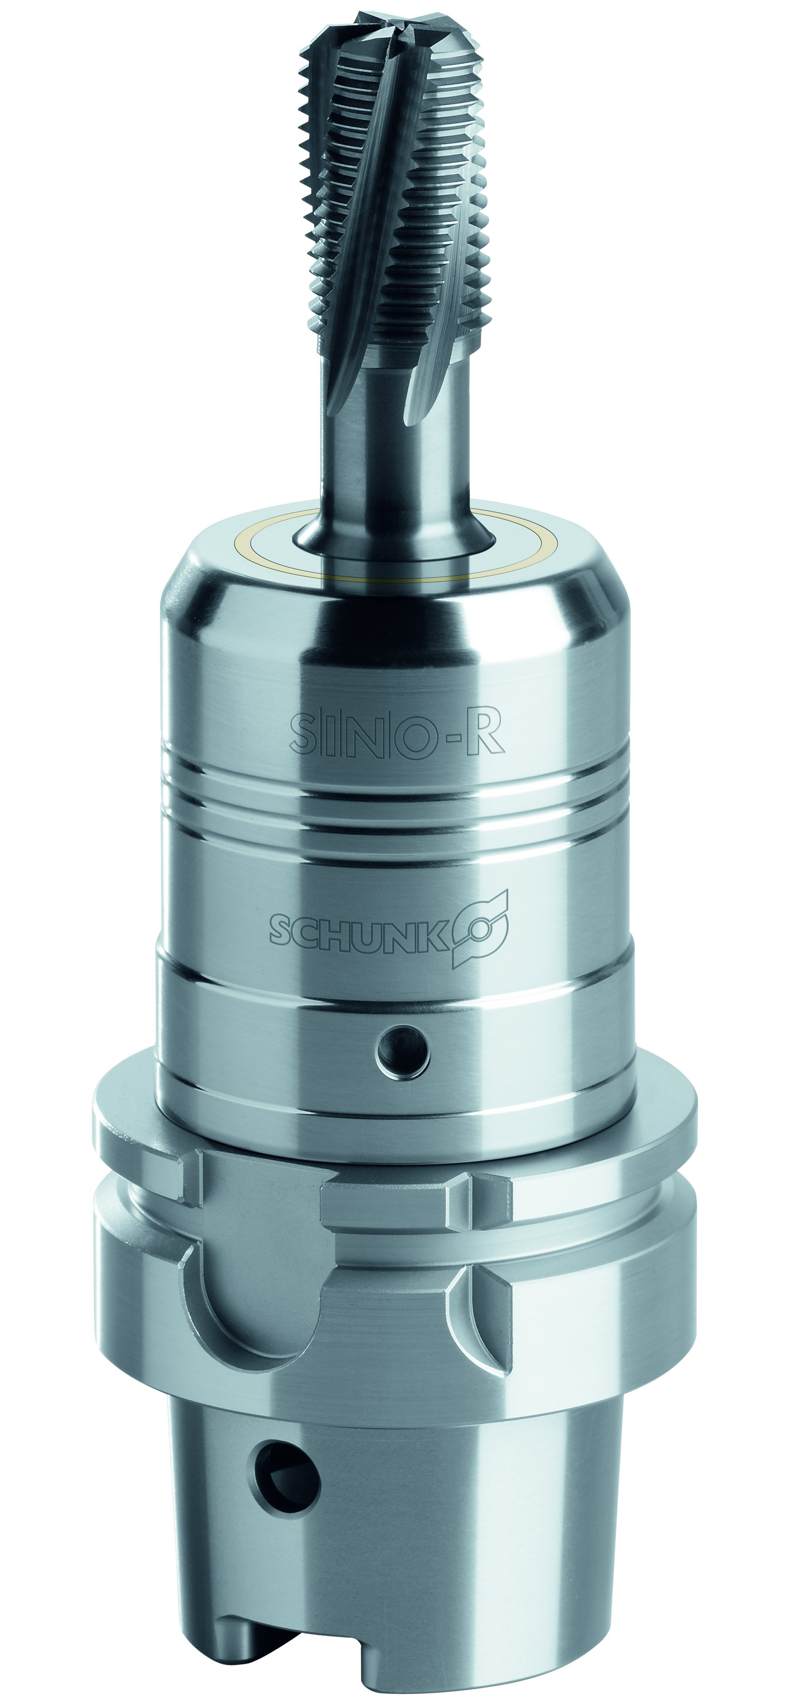
Das Dehnspannfutter zum Gewindefräsen
Mit SINO-R bietet SCHUNK ein Dehnspannfutter auf Basis der Dehnspanntechnik.
Drei Eigenschaften machen die SINO-R-Reihe beim Gewindefräsen unschlagbar in Qualität und Produktivität.
Die hohe Radialsteifigkeit:
Das Auslenken des Werkzeugs wird verhindert.
Die höhere Drehmomentübertragung:
Für eine volle Nutzung der Werkzeugleistungsfähigkeit.
Die Top-Schwingungsdämpfung:
Für beste Gewindeoberflächen ohne Rattermarken.
Das wettbewerbslose Zusammenwirken aus:
Monoblockbauweise
Mehrschichtsystem-Aufbau
stärkeren Wandungen

Slide 4
Das Dehnspannfutter zum Gewindefräsen
Das Ergebnis:
Perfekte Gewinde mit höherer Leichtgängigkeit und längerer Haltbarkeit ohne Verschleiß.
Der Benefit:
→ 100% erhöhte Werkzeugstandzeiten durch Vermeidung von Mikroausbrüchen an der Schneide. Das reduziert Werkzeugkosten und macht Ihre Produktion effizienter.

Slide 5
Senken Sie Werkzeugkosten!
Beispiel:
Fräsen mehrerer Gewinde in Inconcel-Werkstück mit Ni-Basislegierung.
Das Werkzeug:
Bsp. Gewindebohrfräser M12. Der SINO-R meistert die Aufgabe mit nur einem Werkzeug ein Weldon-Werkzeughalter verschleißt bei dieser Bearbeitung vier Fräser.
Anschaffungskosten:
Werkzeughalter
Werkzeuge
Gesamtkosten
SINO-R | Weldon
400,00 € | 100,00 €
350,00 € | 4 x 350,00 €
750,00 € | 1.500,00 €

Slide 6
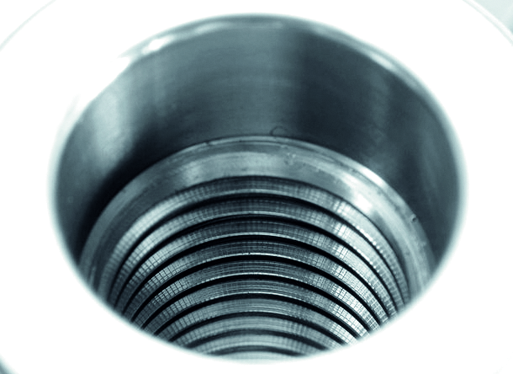

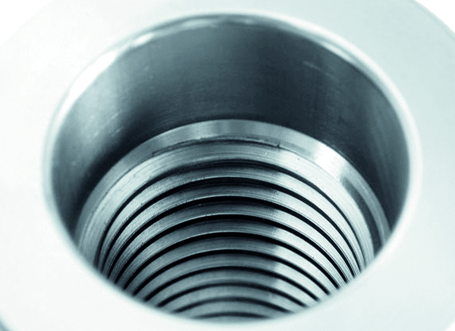

Das Dehnspannfutter zum Gewindefräsen
Herkömmliche Bearbeitung
Bearbeitung mit SINO-R

Slide 7
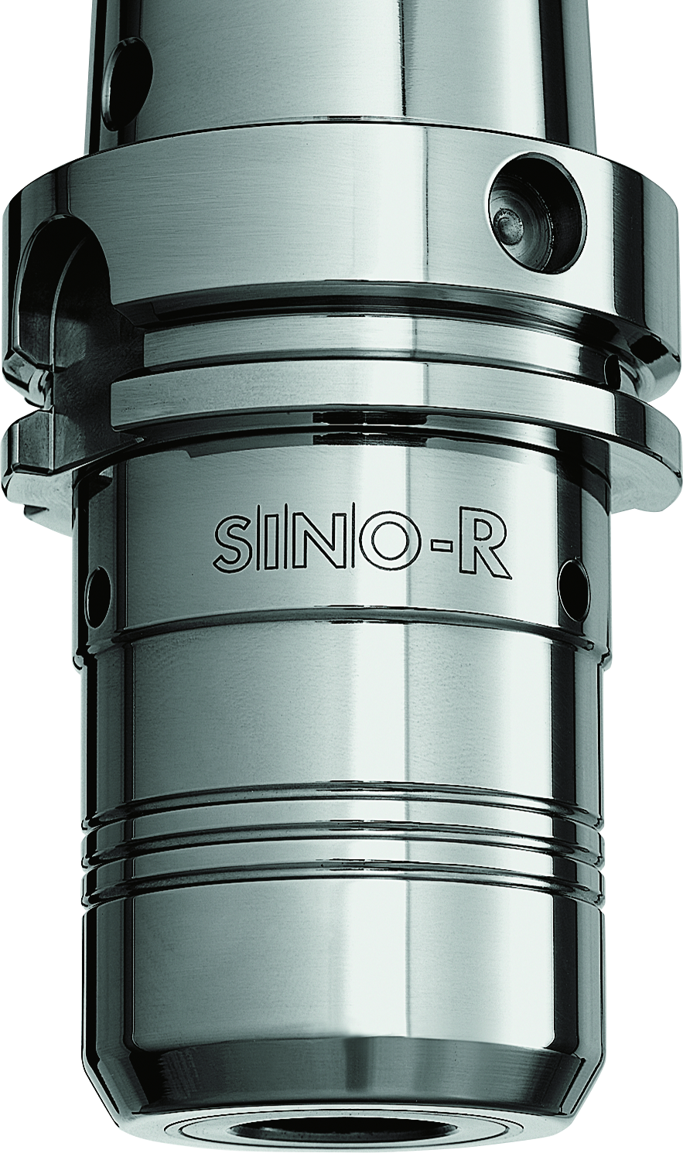
Das Dehnspannfutter zum Gewindefräsen
Monoblockbauweise des Grundkörpers:
Für mehr Stabilität und Steifigkeit ist der Grundkörper von der Werkzeugaufnahme bis zur Maschinenaufnahme aus einem Stahlblock gefertigt.

Slide 8
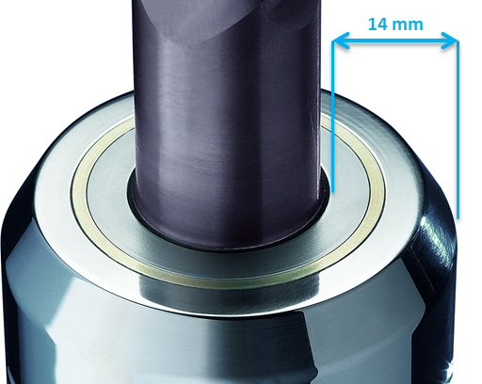
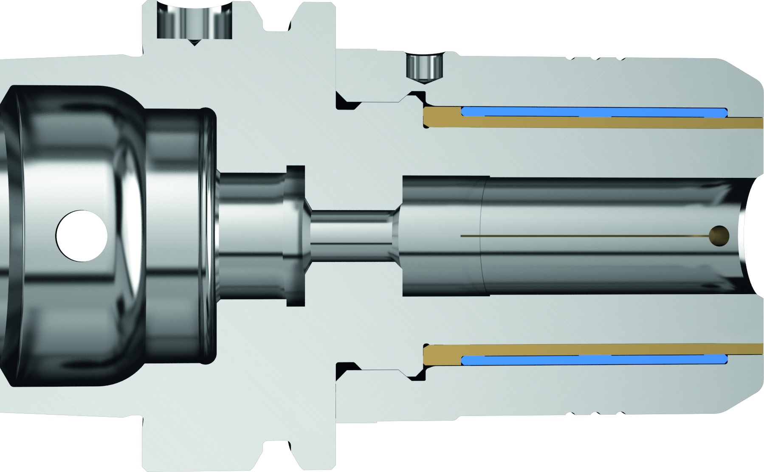
Das Dehnspannfutter zum Gewindefräsen
Mehrschichtsystem:
Der Aufbau aus unterschiedlichen Materialkomponenten mit verschiedenen Elastizitäten und ungleichen geometrischen Abmessungen bewirkt im Zusammenspiel einzigartige Produkteigenschaften. Beim Spannvorgang dehnt sich das elastische Druckmedium in Richtung Dehnbüchse aus und das Werkzeug wird zentrisch gespannt.
Wandungsstärke:
Von 14mm (bei Spanndurchmesser 20 mm)

Slide 9
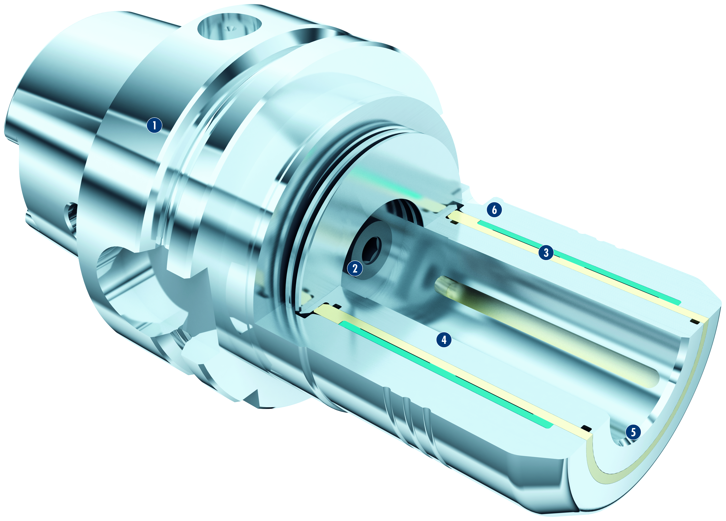
Das Dehnspannfutter zum Gewindefräsen

Slide 10
Das Dehnspannfutter zum Gewindefräsen
Technik:
Grundkörper mit maschinenseitiger Schnittstelle
Gewinde für die axiale Längenvoreinstellung
Die axial verstellbare Anschlagschraube ermöglicht eine einfache und schnelle Längenvoreinstellung
Dehnkammer mit Spannhülse und High-End-Elastomer
Die Innovation: Bei der innovativen SINO-R Dehnspanntechnik kommt ein High-End-Elastomer als Druckmedium zum Einsatz. Die Spannhülse wird mit dem Hakenschlüssel auf Anschlag angezogen und das High-End-Elastomer wird gegen die Dehnbüchse verspannt. SINO-R benötigt keine teuren Spannhilfsmittel und auch keine vordefinierten Anzugsdrehmomente.
Verstärkte Dehnbüchse
Die speziell verstärkte Dehnbüchse erhöht die Radialsteifigkeit, verbunden mit hohen Drehmomenten, ideal für die Volumenzerspanung.
1
2
3
4

Slide 11
Das Dehnspannfutter zum Gewindefräsen
Technik:
Abdeckhülse
Verbunden mit der verstärkten Dehnbüchse sorgt die Abdeckhülse für max. Drehmomente und verhindert das Eindringen von Schmutz.
Anzugsbohrung
für einfaches Spannen mit SINO Haken- oder Ringspannschlüssel.
5
6

Slide 12
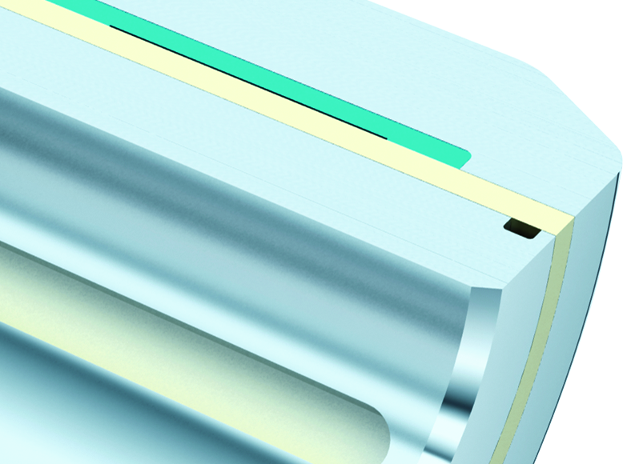
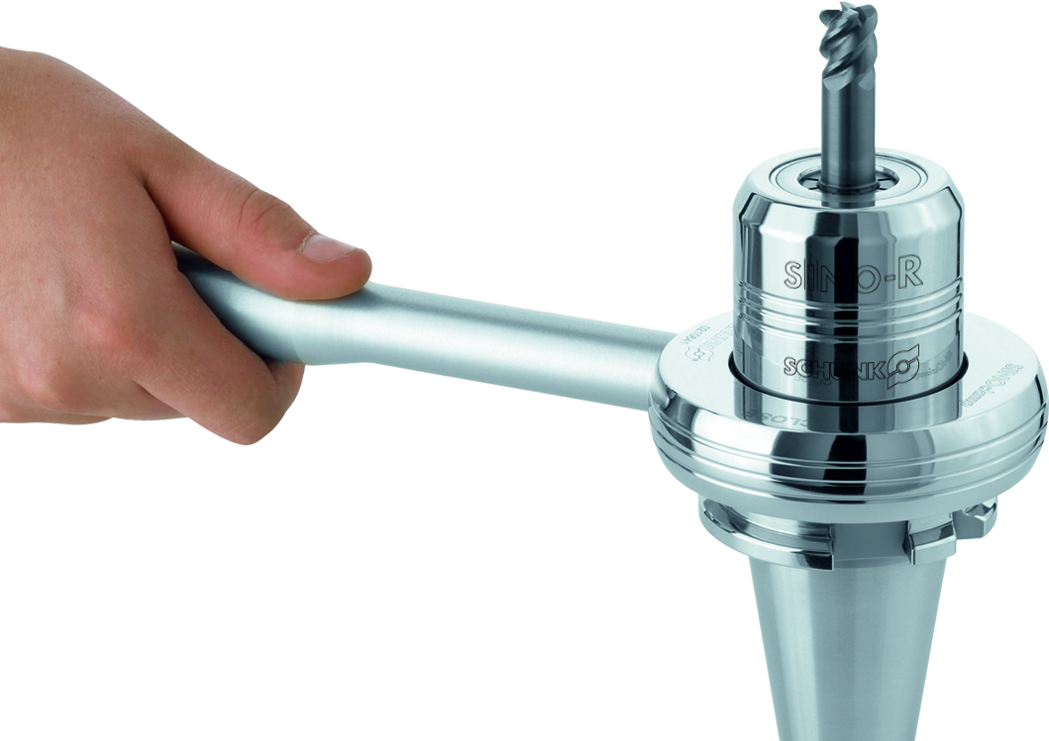
Das Dehnspannfutter zum Gewindefräsen
Technische Highlights:
Verstärkte Dehnbüchse für höhere Radialsteifigkeit
Für schwerste Zerspanaufgaben entwickelt, besitzt das SINO-R Dehnspannfutter eine verstärkte Dehnbüchse. Durch diese Maßnahme wird explizit die Radialsteifigkeit verbessert. SINO-R ist so mit höchsten radialen Kräften belastbar und hält das Werkzeug immer souverän auf dem gewünschten Kurs.
Einfachste Handhabung, sekundenschneller Werkzeugwechsel
Mit dem SINO-R Haken- oder Ringspannschlüssel wird das Werkzeug im Handumdrehen schnell und sicher gespannt. Der schnelle und unkomplizierte Werkzeugwechsel minimiert unproduktive Rüst- und Maschinenstillstandszeiten.

Slide 13
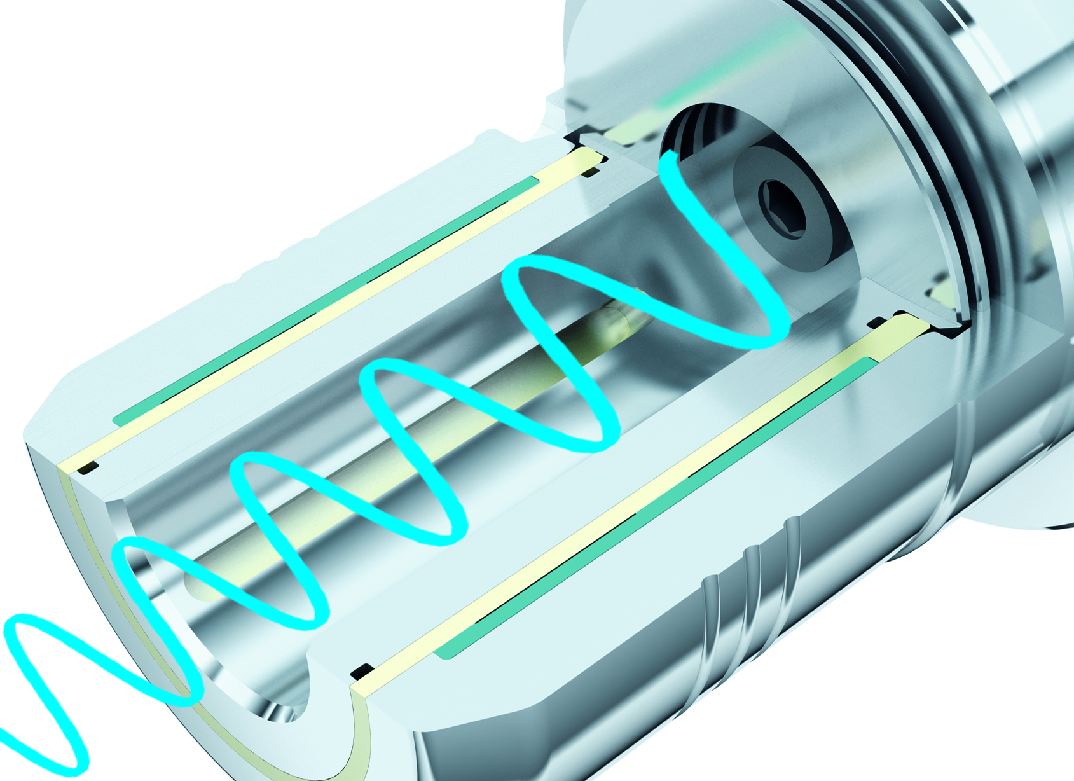
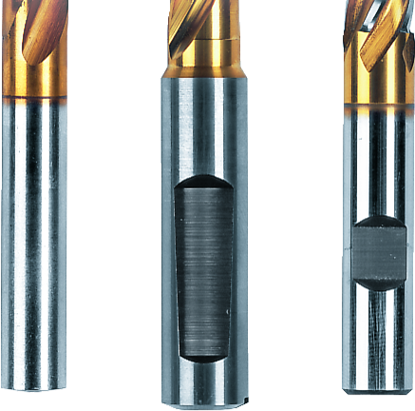
Das Dehnspannfutter zum Gewindefräsen
Technische Highlights:
Schwingungsdämpfung
Die hervorragende Schwingungsdämpfung von SINO-R garantiert beste Werkstückoberflächen. Mikroausbrüche an der Werkzeugschneide werden vermieden, Werkzeugstandzeiten deutlich erhöht und gleichzeitig die Maschinenspindel geschont.
Alle handelsüblichen Schafttypen spannbar
Es können sowohl Werkzeuge mit glatten Zylinderschäften nach DIN 6535 Form HA bis Ø 32 mm als auch Ausnehmungen nach:
DIN 1835 Form B, E
DIN 6535 Form HA, HB, HE
gespannt werden.

Slide 14
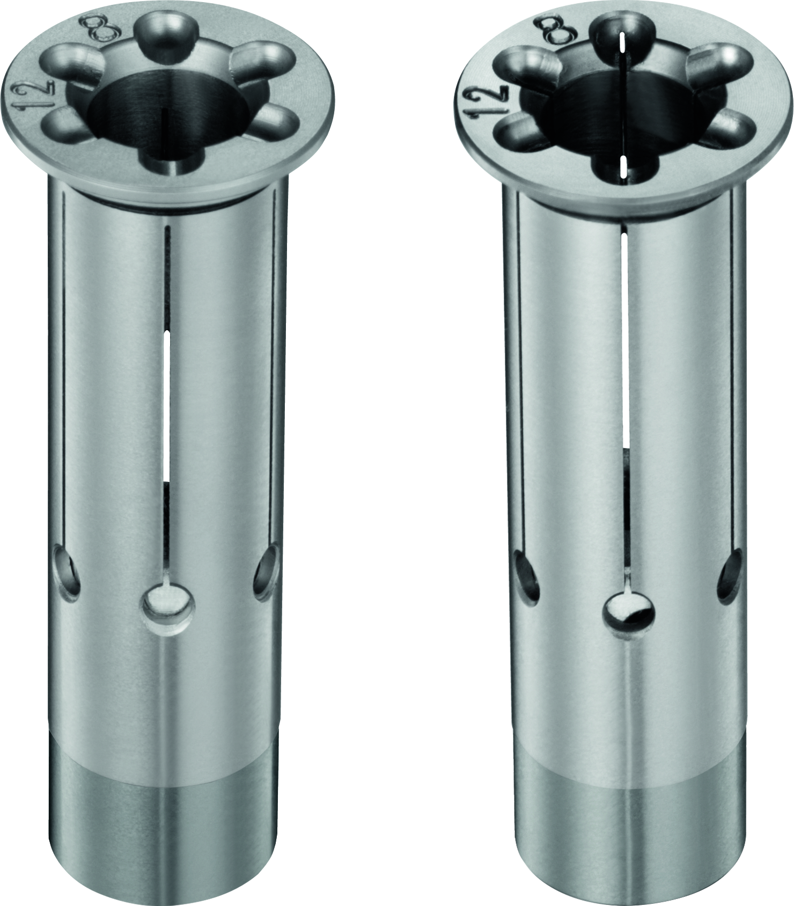
Das Dehnspannfutter zum Gewindefräsen
Technische Highlights:
Flexibler Spannbereich durch Zwischenbüchsen
Durch den Einsatz von geschlitzten und kühlmitteldichten Zwischenbüchsen können mit dem gleichen SINO-R Dehnspannfutter verschiedene Werkzeugdurchmesser von 3 – 25 mm gespannt werden. Das macht SINO-R flexibel einsetzbar.

Slide 15
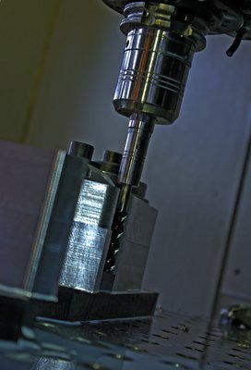
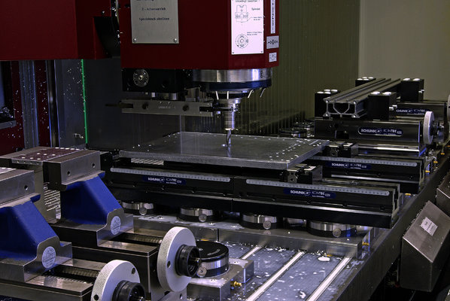
Das Dehnspannfutter zum Gewindefräsen
Anwendungsbeispiele:
SINO-R mit TRIBOS SVL Verlängerung SINO-R bei der Firma Allsafe Jungfalk

Slide 16
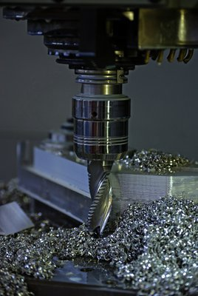
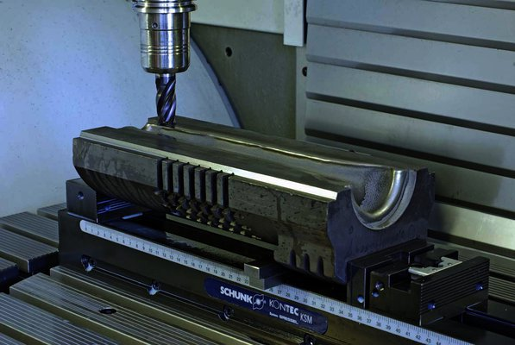
Das Dehnspannfutter zum Gewindefräsen
Anwendungsbeispiele:
SINO-R bei der Firma Förster SINO-R bei der Firma Glaswerk Ernstthal

